Slide 1
개별 과제 프로젝트 보고서 : DBP 과제 프로젝트 ( 주제: 음원 관리 시스템 )
반: 오후(홀수)반
조: 2조
학번: 2019100959
이름: 박규태

Slide 2
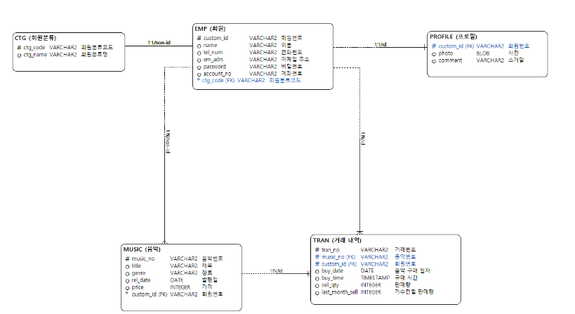
1. DB 설계 1
화면 캡처
설계 설명 : 초기의 DB 설계이다. 회원관련 부분을 중점으로 가져왔다.
CTG는 회원분류(고객, 아티스트)를 하기 위한 테이블로 ctg_code를 기본키로 가진다.
EMP는 custom_id가 기본키이며 회원의 전반적인 정보를 다룬다. 또한, CTG테이블의 ctg_code를 참조하고 있다.
PROFILE은 회원의 프로필 정보를 가지고 있다. EMP 테이블의 custom_id를 참조하고 있으며 custom_id로 식별할 수 있다. 즉 EMP와 식별관계를 가진다.

Slide 3
2. DB 설계 2
화면 캡처
설계 설명 : 초기의 DB 설계이다. 음악관련 부분을 중점으로 가져왔다.
MUSIC 테이블은 music_no를 기본키로 가지며 음악의 정보를 가지고 있다.
EMP테이블의 custom_id를 참조하고 있으며 이는 음악을 업로드한 아티스트를 가리킨다.
TRAN 테이블은 거래정보를 가지고 있다. music_no, custom_id는 각각 MUSIC테이블과 EMP의 기본키를 참조한다. tran_no, music_no, custom_id를 기본키 즉 복합키로 가진다. 따라서 TRAN테이블은 EMP테이블, MUSIC테이블과 식별관계를 가진다. 복합키로 설계한 이유는 고객이 여러 개의 음악을 살 수 있고, 음악이 여러 고객에게 팔릴 수 있기 때문이다.

Slide 4
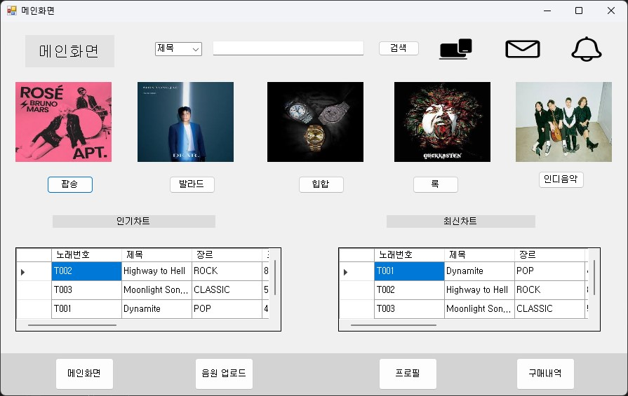
3. 구현 기능1
화면 캡처
기능 설명 : 내가 메인화면에서 구현한 기능은 차트와 검색 기능이다. 인기차트와 최신차트는 노래를 각각 인기순과 최신순으로 정렬해서 보여준다. 검색기능은 위에 textbox에 검색어를 입력하고 검색하면 된다.

Slide 5
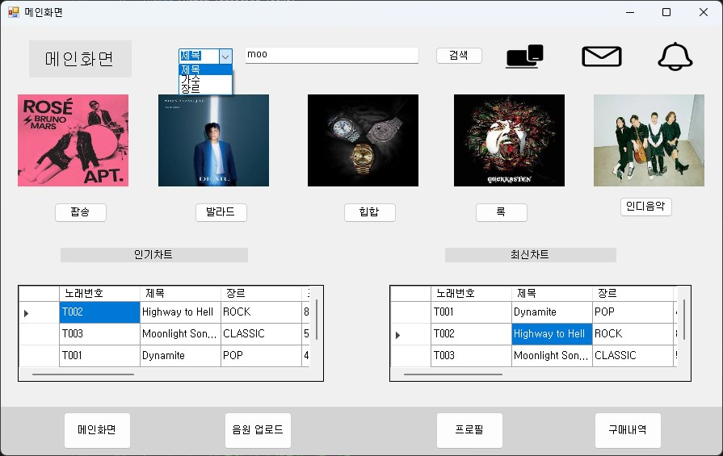
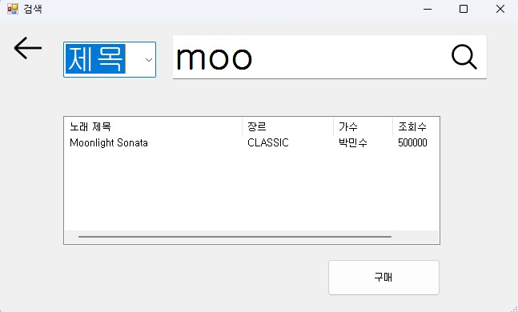
4. 구현 기능2
화면 캡처
기능 설명 : 메인화면 상단에서 검색이 가능하다. 제목이라고 써져있는 콤보박스를 누르면 제목, 가수, 장르가 나와서 원하는 주제로 검색 가능하다. 검색어를 입력하고 검색버튼을 누르면 검색 화면이 뜬다. 검색으로 나온 노래의 노래제목, 장르, 가수, 조회수 정보를 리스트뷰로 보여준다. 원하는 노래를 클릭하고 구매버튼을 누르면 구매화면으로 넘어간다.

Slide 6
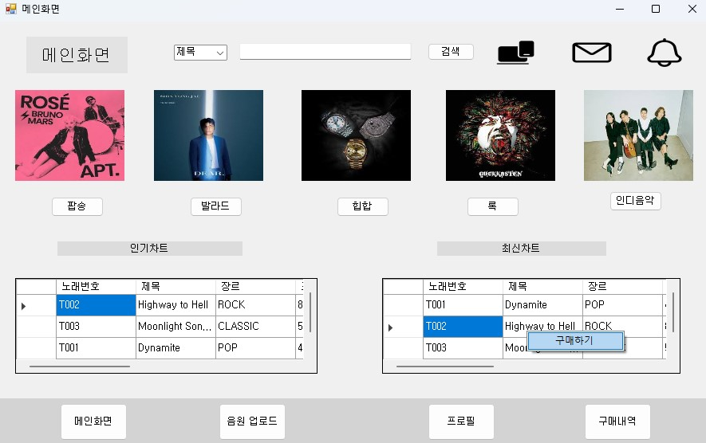
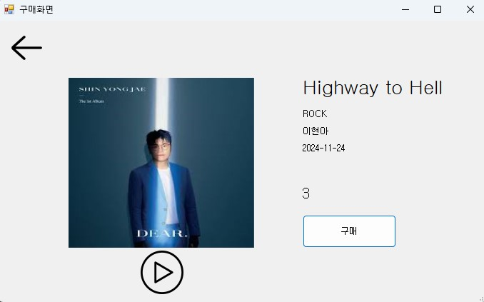
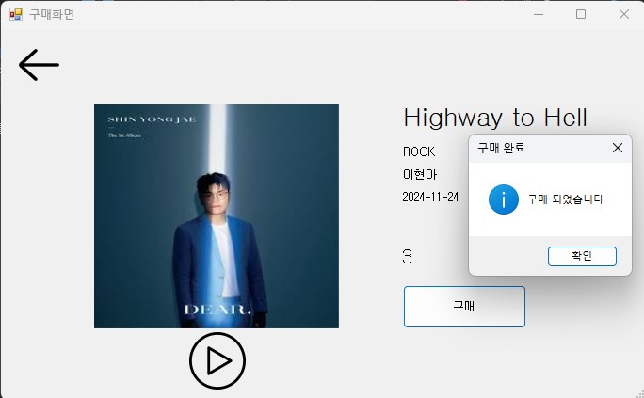
5. 구현 기능3
화면 캡처
기능 설명 : 구매기능 또한 구현했다. 차트에서 원하는 곡을 누르고 우클릭을 하면 구매하기 버튼이 나타난다. 그것을 누르면 구매화면이 뜬다. 노래제목, 장르, 가수이름, 발행일, 가격을 확인할 수 있으며 구매 버튼을 누르면 구매가 된다.

Slide 7
6. 개발 후기
팀 프로젝트를 하는 경험은 많은 편이 아니었다. 더군다나 기획부터 설계 그리고 개발까지 전체의 프로젝트 개발 과정을 팀 프로젝트로 한 것은 처음이었다. 그래서 중간중간에 과제가 어려울 수도 있을 거라고 생각한 적도 많지만 팀원분들이 각자가 맡은 일을 열심히 해주어서 잘 해낼 수 있던 것 같다.
팀프로젝트를 할 때 조장을 돌아가면서 했는데, 나는 조장할 때가 가장 부담이 되었던 것 같다. 중간고사전에 가장 프로젝트 과제가 많은 주에 조장이 나였고 기말발표 주에 조장이 나였다. 그때마다 가장 고민이 되었던 건 이 많은 과제들을 어떻게 나누는게 좋을지 생각하는 것과 팀원분들과의 소통이었다. 과제를 공평하게 나누는 것도 어려웠고, 오히려 나눠서 하는게 비효율적일 때도 있어서 고민되었다. 예를 들어 코딩을 나눠서 하게되면 오히려 나중에 합치는데 오래걸렸다. 팀원분들과의 소통같은 경우에는 우리가 대화를 학교에서 하거나 아니면 카톡으로 하게 되었는데, 이게 카톡으로 하게 되니까 말을 안하는 사람도 생기게 되고 의견을 바로바로 받을 수 없었어서 어려웠다. 또한, 카톡으로 하다보면 내 입장에서는 나쁜말로 한게 아니었어도, 상대방에게는 나쁘게 들릴 수도 있겠다라는 생각이 들었었다. 그래서 만약에 내가 나중에 팀프로젝트를 하고 거기서 조장을 맡게 된다면 일주일에 한번은 통화라던가 만나서 회의하는 시간을 가져야 겠다는 생각이 들었다.

Slide 8
6. 개발 후기
또한 코딩하는 데에도 어려움이 있었다. 개인적으로 어플이나 웹 등을 만들어본 적은 있지만 팀프로젝트로 만들어본 적은 많이 없었다. 그러다 보니까 각자의 코딩 스타일이 달라서 어려움이 많았다. 그래서 우리는 우리가 개발할 때 사용하는 클래스들을 비슷하게 만들었다. 처음에는 DB 연결하는 클래스가 하나 였는데, 테이블과 용도에 따라 클래스를 나눴고 속성, 메서드 같은 것을 비슷하게 만들었다. 하지만 나는 고민되는 것이 하나 생기게 되었다. 내가 코딩을 할 때, 같은 테이블을 불러오지만 용도가 달라서 쿼리문을 변경해야 됐었다.(user 테이블과 track 테이블을 조인해야 했었다.) 그래서 이걸 그 테이블을 불러오는 클래스에 추가할지, 아니면 클래스를 새로 만들지 고민했다. 우선은 기존에 있던 클래스에 추가해서 만들었다. 그러자 그 다음날 왜 이 클래스만 다른 건지 물어보는 팀원이 생겼다. 그래서 다시 기존 클래스를 원래대로 되돌리고, 내가 필요한 용도의 클래스를 따로 만들어서 사용했다. 그래서 내가 느낀점은 팀프로젝트에서 코딩을 할때 코딩의 기준(표준)이 되게 중요하고 또한 소통이 중요하다고 느꼈다. 앞으로 팀프로젝트를 하게 된다면, 소통을 통해서 그런 기준 같은 것을 잘 정해두고 잘 지키면서 코딩을 해야겠다고 생각했다. 또한, 어쩔 수 없는 부분은 주석을 통해 잘 설명하려고 노력해야 겠다고 생각했다.

